Slide 1
Les activités en lien avec les radionucléides dans l’environnement au sein du GDR SciNEE:
Sciences Nucléaires pour l’Energie et l’Environnement
Gilles Montavon, Subatech
  ➔ http://lpsc.in2p3.fr/SCINEE
Notes:
1

Slide 2
Création du GDR: contexte
Contexte
  Importante communauté CNRS « sciences nucléaires » impliquée dans la thématique « énergie nucléaire » depuis l’incitation des lois de 1991 et 2006
  De 1997 à 2012 :
    orientations des recherche grâce au soutien aux actions du programme interdisciplinaire PACEN du CNRS, 1997-2012 (avec partenaires extérieurs: CEA, FRAMATOME, EDF)
    Forte animation scientifique au sein des GDR de PACE/PACEN
  Depuis 2012 poursuite par un nouveau programme interdisciplinaire: défi NEEDS: Nucléaire, Energie, Environnement, Déchets, Société (avec partenaires extérieurs)
  Affirmation de la thématique au fil du temps au CNRS aux cotés des partenaires
Notes:
2

Slide 3
Création du GDR: des volontés et des enjeux
Des enjeux
  Recherches à fort retentissement dans la société
  Nécessité de la visibilité de la thématique au CNRS et Universités
  Impact sur l’offre de formations des Universités et Ecoles (synergie avec la recherche), pour anticiper les métiers de demain
  S’adapter à la multiplicité des guichets de financement pour la recherche
Des volontés
  Volonté des physiciens nucléaires et des radiochimistes du CNRS engagés sur la thématique énergie et environnement d’avoir un outil pour se fédérer et se structurer
  Association des demandes IN2P3 et INC autour de la thématique nucléaire pour la création d’un nouveau GDR
  Création officielle du GDR au 1er janvier 2018 pour 5 ans, renouvellement en 2023
  Sections 01 et 13 (et 15) du CNRS et 29, 31, 33 au CNU
Notes:
3

Slide 4
Missions du GDR
  Le GDR est un outil d’animation scientifique, ses missions sont:
  Rassembler les chercheurs IN2P3 et INC engagées sur le thème énergie nucléaire et environnement au titre de leurs compétences en sciences nucléaires (communautés notamment issues des programmes interdisciplinaires du CNRS)
  Animer la communauté (pas de budget projet) sur le plan scientifique (proposer des ateliers, soutenir des actions), dans les thèmes et entre les thèmes
  Permettre de structurer les actions CNRS, notamment vis-à-vis des organismes partenaires (interface avec la direction des Instituts)
  Favoriser l’émergence de nouveaux projets avec nos partenaires pour répondre aux appels à projets des différents guichets, identifier des thèses transverses
  Elargir la vision des jeunes sur la thématique et rendre les jeunes plus visibles
  Donner de la visibilité à la thématique
  Offrir un cadre pour mener des prospectives dans nos Instituts, préparer des évaluations
  Soutenir des actions de formation, écoles (Ecole Joliot-Curie 2019)
Notes:
4

Slide 5
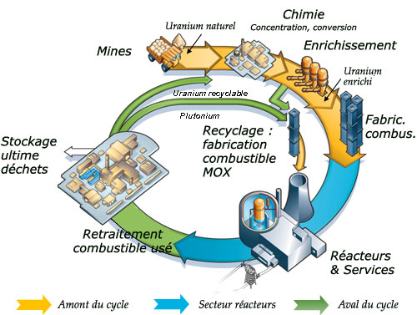
Périmètre du GDR SciNEE
  Thèmes
Industrie nucléaire présente & future
Matériaux nucléaires
  Mécanismes de dommage sous irradiation – compréhension de l’évolution microstructurale
  Comportement des matériaux aux interfaces solide/liquide, et liquide/gaz (radiolyse, corrosion, dissolution)
Comportement et impact des radionucléides (RN) dans l’environnement
  Mesures / cartographie de la radioactivité
  Spéciation des radioéléments
  Description des mécanismes de comportement des radioéléments
Radiochimie et chimie du cycle combustible
  Physico-chimie des actinides
Réacteurs nucléaires et données nucléaires associées
  Mesure, modélisation, évaluation des données nucléaires
  Modèles neutroniques et thermo-hydraulique, analyses de sensibilités
  Scénarios interdisciplinaires du cycle du combustible
Notes:
5

Slide 6
Structure du GDR
4 pôles thématiques pour une animation représentative de la diversité des recherches :
1
Systèmes nucléaires et scénarios
2
Cycle du combustible
3
Matériaux sous stress
4
Radiochimie environnementale
radioécologie

Slide 7
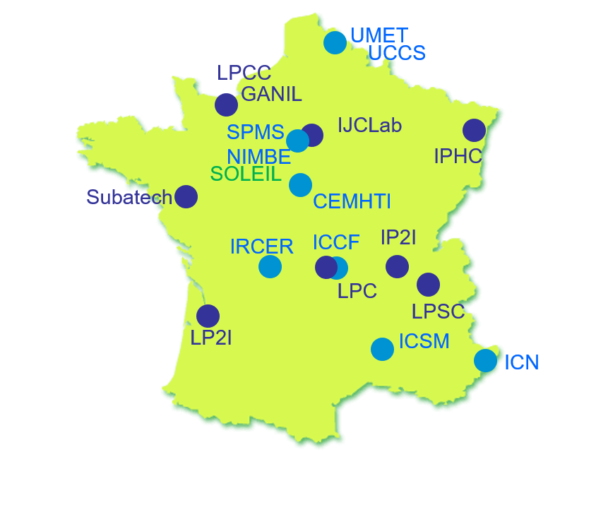
Structure du GDR
Laboratoires impliqués:
  IN2P3: LP2I, IJCLab, GANIL, IPHC, IP2I, LPC, LPC Caen, LPSC, Subatech
  INC: CEMHTI, ICCF, ICN, ICSM, IRCER, NIMBE, SPMS, UCCS, UMET
  + Synchrotron SOLEIL (société civile CNRS & CEA)
Mais aussi:
Des instruments: réseau EMIR&A, SOLEIL, GENESIS, …
Des collaborateurs des autres Instituts du CNRS: INEE, INSU, INP, INSIS,…
Des collaborateurs extérieurs: CEA, IRSN, BRGM, ANDRA, EDF, FRAMATOME
Cette photo par Auteur inconnu est soumis à la licence CC BY-SA-NC

Slide 8
Structure du GDR
Les activités sont réparties au sein de deux programmes à l’IN2P3
IN2P3 programme « INET »
Innovative Nuclear Energy Techniques
1
Systèmes nucléaires et scénarios
2
Cycle du combustible
3
Matériaux sous stress
INET
4
Radiochimie environnementale
radioécologie
RNUE
IN2P3 programme « RNUE »
Radionuclides in Environment

Slide 9
Structure du GDR
Les activités en lien avec l’« environnement » sont essentiellement regroupée dans le pôle 4 (mais certains sujets interfacent avec le pôle 2)
1
Systèmes nucléaires et scénarios
2
Cycle du combustible
3
Matériaux sous stress
4
Radiochimie environnementale
radioécologie

Slide 10


Les travaux relevant du pôle 4
Quelles ressources
Equipes de recherche
Financements essentiellement externes
(NEEDS, industrie, Europe, ANR …)
BILAN (2020)
 | Nombre | ETP
CP | 10 | 5.3
CNP | 8 | 7.7
IT | 6 | 3.8
X chercheurs
X doc+post-doc
+
4
Radiochimie Environnementale
Radioécologie
G. Montavon
C. Den Auwer
Réseau Bq (mesure)
SMART (SUBATECH), PRISNA-P (CENBG), LABRADOR (IP2I), RAMSES à (IPHC), LBA (LPSC) et LSM
34 personnes impliquées (dont 1Pr, 1MC, 32 ITA dont une secrétaire)
26.6 ETP

Slide 12
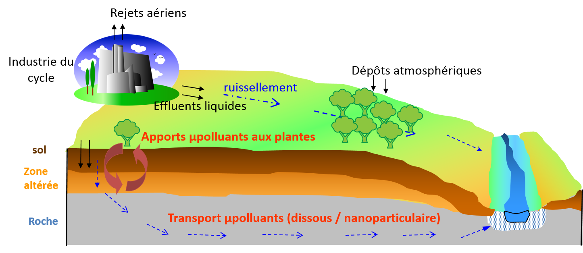
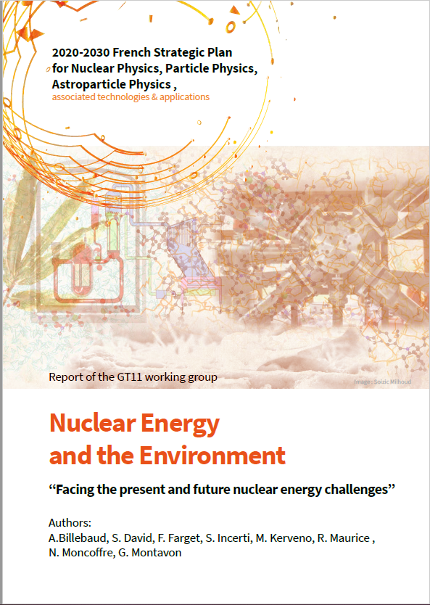
Axes principaux de recherche
Motivation des années futures: Etude du comportement, de l’impact et du sort des radionucléides dans l’environnement
en s’appuyant sur:
Bases de données et modélisation
Mise à l’épreuve des bases de données: du laboratoire au terrain
Instrumentation
Evaluation des effets des faibles doses
Remédiation
Exercice de prospectives
IN2P3 2020-2030

Slide 13
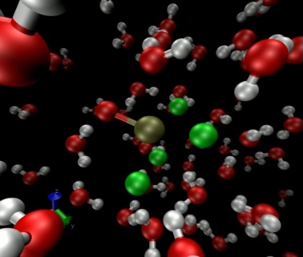
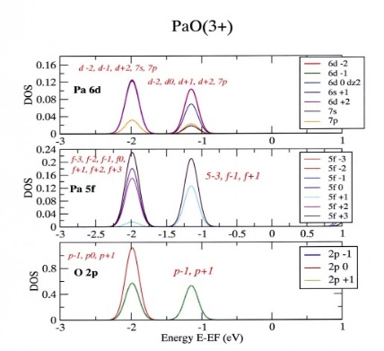
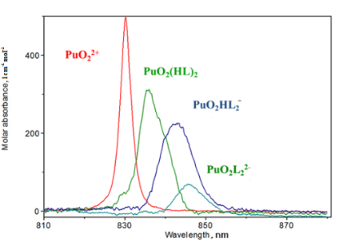
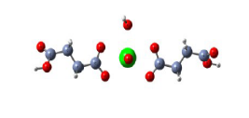
Axes principaux de recherche
• Data bases and modelling
Determine fundamental data on the chemical properties (thermodynamics, kinetics, structural) of radioelements / radionuclides
The coupling of experimental and theoretical approaches is fundamental; the contribution of molecular modelling tools may prove to be indispensable for radioelements studied at the trace scale (Pa, Po, Ra...).
➔ For the next 10 years, a focus on actinides (Pa, Th, Np, Pu and U), Ra and Po
Confrontation between experiment and theory
Predictive calculations
Pu(VI)-dicarboxylate
UV-Vis =>complexe 1:2
Theory => Pu coordinated by 2 ligands and a water molecule
Pa: versatile mono-oxo bond

Slide 14

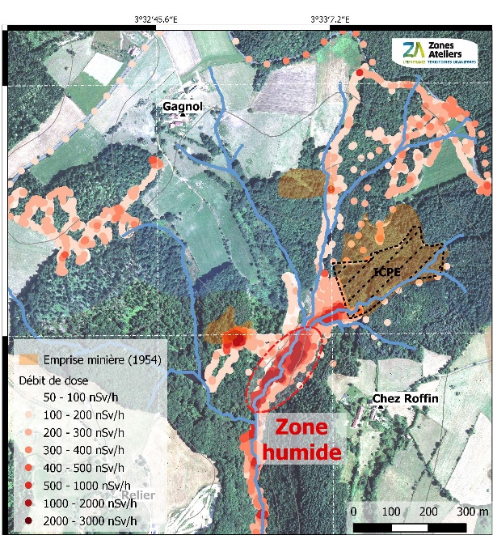
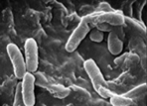
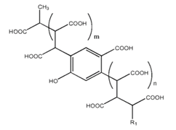
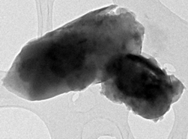
Axes principaux de recherche
• Testing the data bases
An inter-organizational approach (CNRS/universities, CEA, IRSN, BRGM, ANDRA) in a European context (EURAD/FUTURE (2019-2024) and RADONORM (2020-2025))
Biogeochemical RN cycle
bacteria
Organic matter.
Aquatic RN Cycle
(Nano)minerals

Slide 15
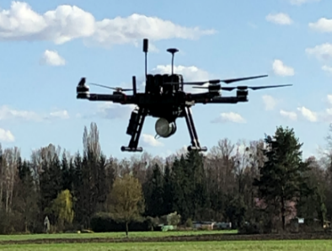
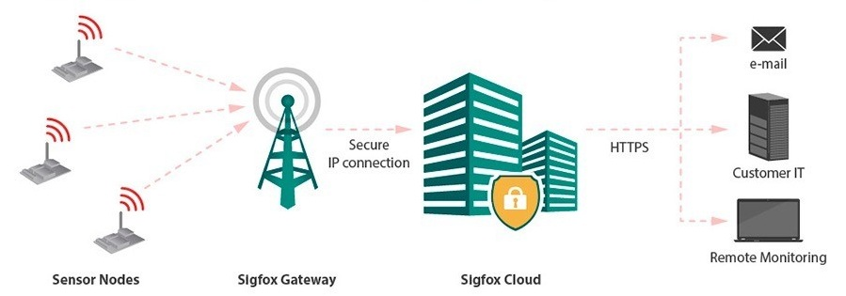
Axes principaux de recherche
• Instrumentation
To go further in the sensitivity of the techniques (analysis, speciation)
To address the problems of small and medium scale mapping
To develop in-natura sensors
High-frequency data acquisition
➔ A strong link with the industry (Labcom TESMARAC, P2R, LabCom avec AERIAL, AI4R, expertise activities of the Bq network)
PIA 3 / Equipex TERRA FORMA (RZA + OZCAR) 2022-2029
Airborne environmental gamma mapping by drone
IN2P3 contribution: Innovative sensors for contaminants and Communication network (from the sensor to the server)

Slide 16
Axes principaux de recherche
• Evaluation of the effects of low doses
A multidisciplinary approach (INEE, INSU, IN2P3, INC)
➔ A focus on natural radioactivity and the microorganisms present in mineral springs
Emergence of life?
Adaptation? Evolution?
Risks?
Prevention?
Evaluation by Monte-Carlo simulation at the microdosimetric scale
Study of biodiversity
Interaction of radioelements with micro-organisms

Slide 17
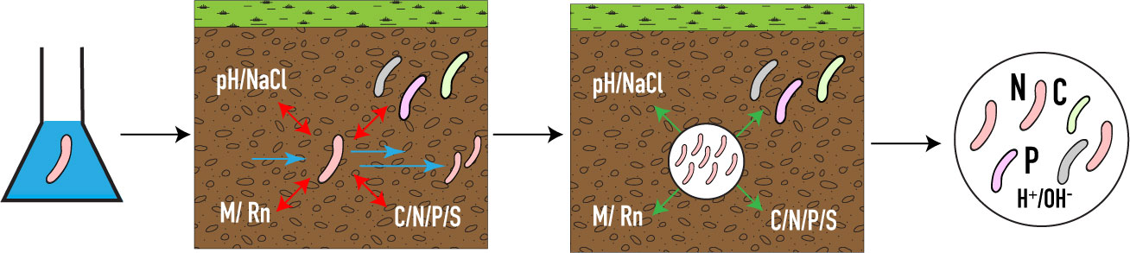
Axes principaux de recherche
• Remediation
Issue: diffuse contamination and large volumes of contaminated waste (e.g. decommissioning and decontamination of nuclear facilities).
Known potential of certain bacterial strains to clean up metals and RNs
Bio-depollution, at lower cost
Concept of encapsulation by polymers

Slide 18
Actions du GDR - lien avec le pôle 4:
Ateliers scientifiques en lien avec les projets CNRS, internes ou ouverts aux partenaires externes, impliquant parfois plusieurs pôles du GDR
4
Radiochimie Environnementale
Radioécologie
G. Montavon
C. Den Auwer
juin 2018: atelier SCINEE/ZATU; bilan (2015-2018) et préparation au dossier de renouvellement; invitation du CEA, BRGM et IRSN
Mars 2019: dépôt du dossier
Avril 2019: atelier SCINEE/ZATU: discussion des projets (2019-2023)
8-9 novembre 2021: Imagerie multi-échelle des radionucléides, apport des différentes techniques

Slide 19
Actions du GDR
Actions du GDR en cours en lien avec le pôle 4 (à venir):
    Atelier "Processus et mécanismes aux interfaces solide/liquide/gaz : lixiviation, dissolution, corrosion, radiolyse, sorption, spéciation" les 7-8 juillet 2022, Nantes*
    Atelier « Assainissement – Impact environnemental", octobre 2022, Strasbourg (dates à préciser)
Colloques en collaboration avec NEEDS en lien avec des projets ciblés par le programme
4
Radiochimie Environnementale
Radioécologie
G. Montavon
C. Den Auwer
*inscription via le site du GDR/ateliers

Slide 20


Conclusions
Stratégie d’appui du GDR:
  Offrir une vision structurée des recherches CNRS
  Permettre de piloter des actions d’animation en soutien aux travaux des équipes pour atteindre les objectifs ciblés
  Permettre de garder sur le long terme une coordination de la recherche amont et créer un espace de discussion scientifique ouvert aux acteurs du nucléaire
Academic
Research
Nuclear players

